Slide 1
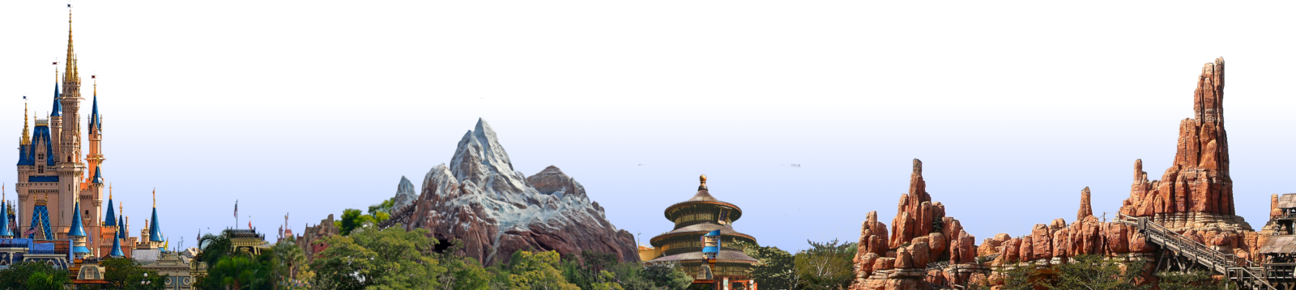
Disney World
Ein Abenteuer für die ganze Familie
www.disney.de

Slide 2
Disney Destinations
Kalifornien (Los Angels, Anaheim)
Florida (Orlando)
Frankreich (Paris)
Japan (Tokio)
China (Hongkong, Shanghai)
Disney Kreuzfahrten

Slide 3
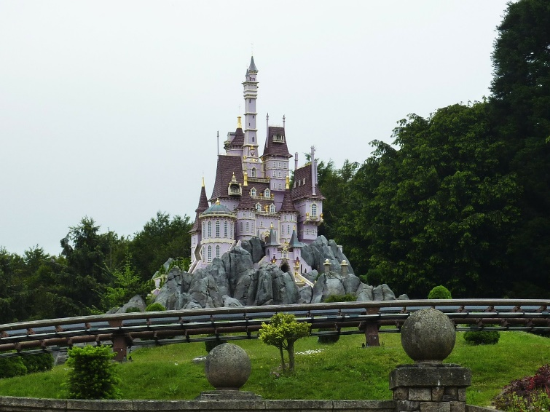
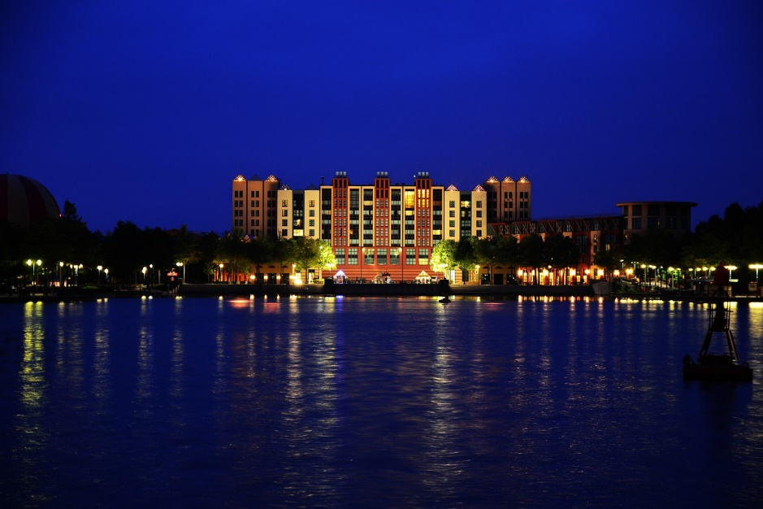
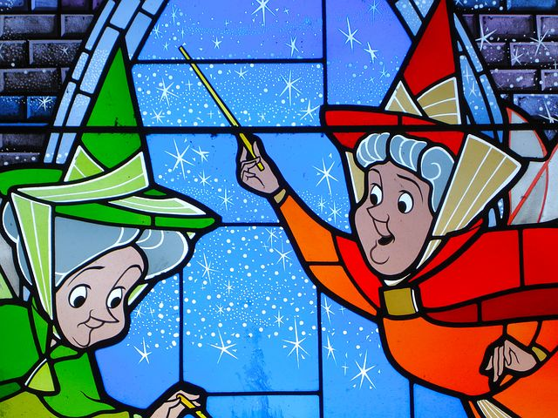
Fotos
Schneewittchen Schloss | Disneyland Hotel | Märchenfiguren

Slide 4
Besucher/Jahr(Mill.)

